Slide 1




WORK SUMMARY
工作汇报通用模板
《极客与团队》分享

Slide 2

CONTENTS
目录
目录
Contents
01
内容概述
02
章节梳理
Job description
Market data analysis
03
好句分享
04
体会与感悟
Work inadequacies
Next work direction

Slide 3

JOB DESCRIPTION
工作内容概述
内容概述
作者介绍
布莱恩·傅攀勃现在是Google数据解放阵线和透明度工程两个团队的负责人，之前他还领导过Google的项目托管团队以及电子商务伙伴团队。他帮忙建立了Google芝加哥分部，并且为Google在开放数据上提出了很多想法和建议。本·科林斯-萨斯曼是Subversion的初创成员之一，领导过Google的项目托管团队，现在是Google电子商务伙伴团队的负责人。他帮忙建立了Google芝加哥分部，并将Subversion移植到Google的BigTable平台上。

Slide 4
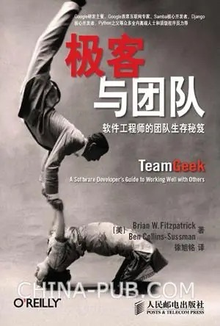
JOB DESCRIPTION
工作内容概述
内容概述
本书主要围绕程序员在团队协作中所需要具备的核心价值观：HRT（谦逊，尊重，信任）展开讲解。然后以这三条价值观为主线，逐步讲解如何影响你的能力：
如何影响你的团队：创造良好的文化氛围，让团队把大部分的时间放在写代码上。
如何影响领导团队的风格：有经验的领导者会为团队服务，而不是让团队为自己服务。
如何影响和团队之外的人交流合作的方式：不管对方是不是容易合作，或是臃肿瘫痪的官僚机构。
以及最后如何影响和你最重要的人群的交流方式：提升用户的体验，营造良好的氛围。

Slide 5
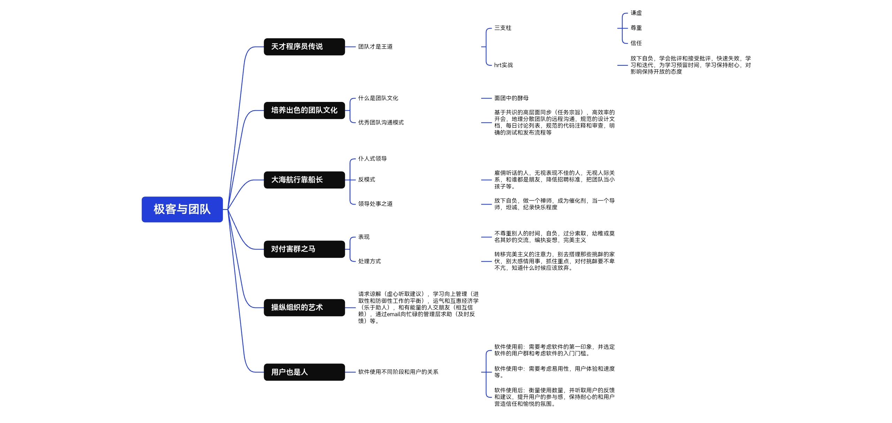
JOB DESCRIPTION
工作内容概述
章节梳理

Slide 6
JOB DESCRIPTION
工作内容概述
好句分享
01
假如你一直都是单打独斗的话，你其实是增加了自己失败的风险，而且浪费了自己成长的可能性
02
团队文化就像是一块含有酵母的面团；酵母（团队创始人）能将菌群培养物植入生面团（团队新人），从而变成一块好吃的面团
03
设置明确的目标，让团队同心协力的最佳方法就是为他们写一份简明扼要的任务宗旨

Slide 7

NEXT WORK DIRECTION
下步工作方向
体会与感悟
它不仅提供了理论知识，还通过实践案例和技巧分享，为读者提供了提升团队协作能力的具体方法和步骤。通过阅读这本书，你将学会如何在团队中更好地工作，如何与他人合作，以及如何为团队的成功做出贡献。

Slide 8
WORK SUMMARY
工作汇报通用模板
THANK YOU
感谢您的观看
汇报人：张小可
时间：2024.12

